Slide 1
Участие в конкурсах, социально -значимых акциях (фото)

Slide 2
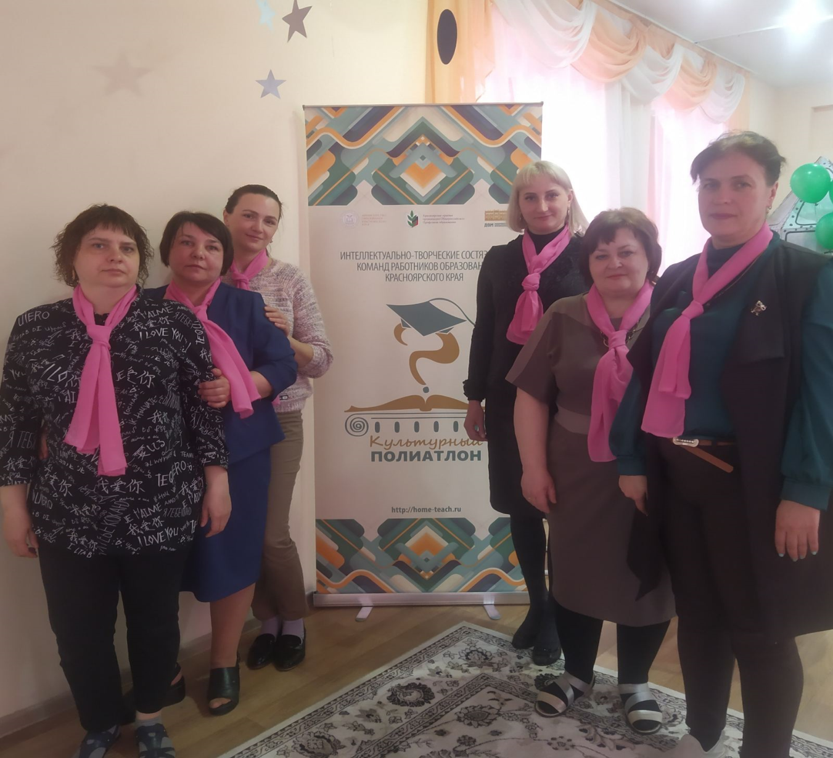
Интелектуально - творческая игра «Культурный полиатлон»

Slide 3
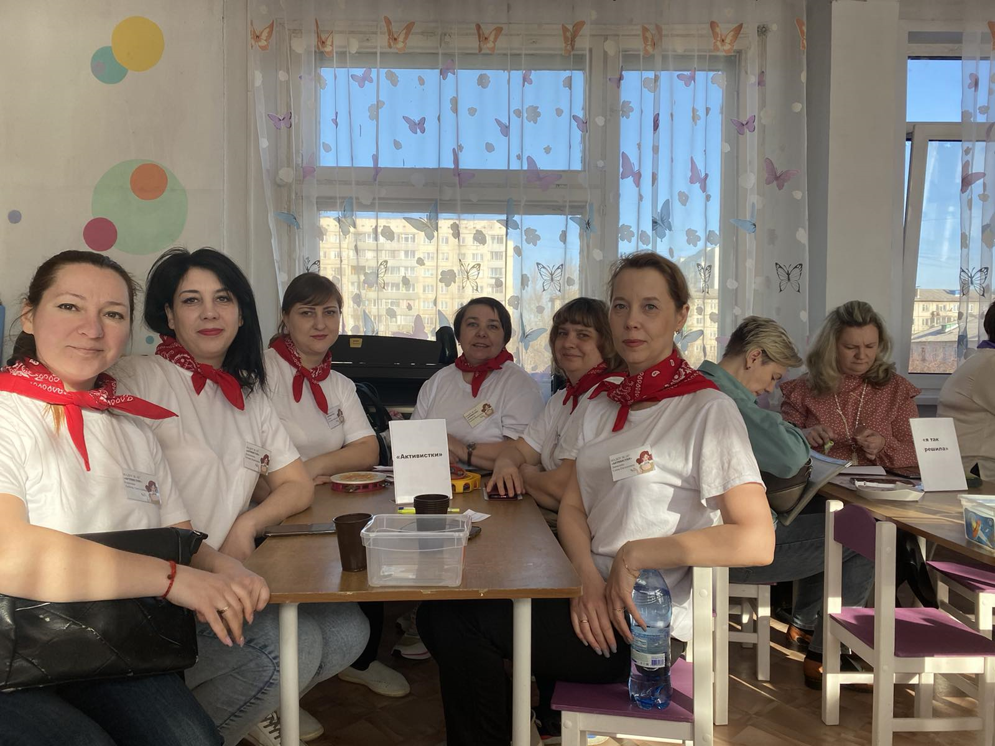
Квиз

Slide 4
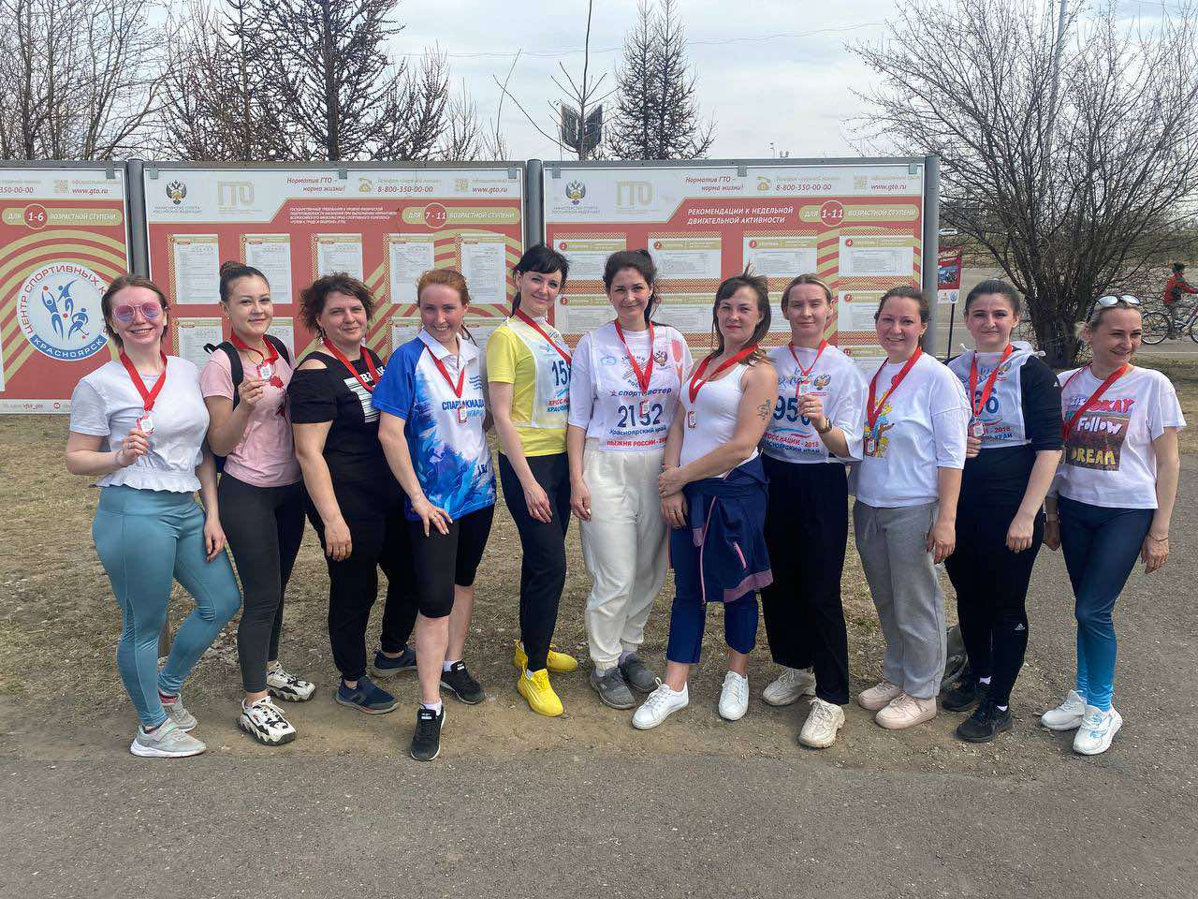
Культурно-спортивное мероприятие ГТО

Slide 5
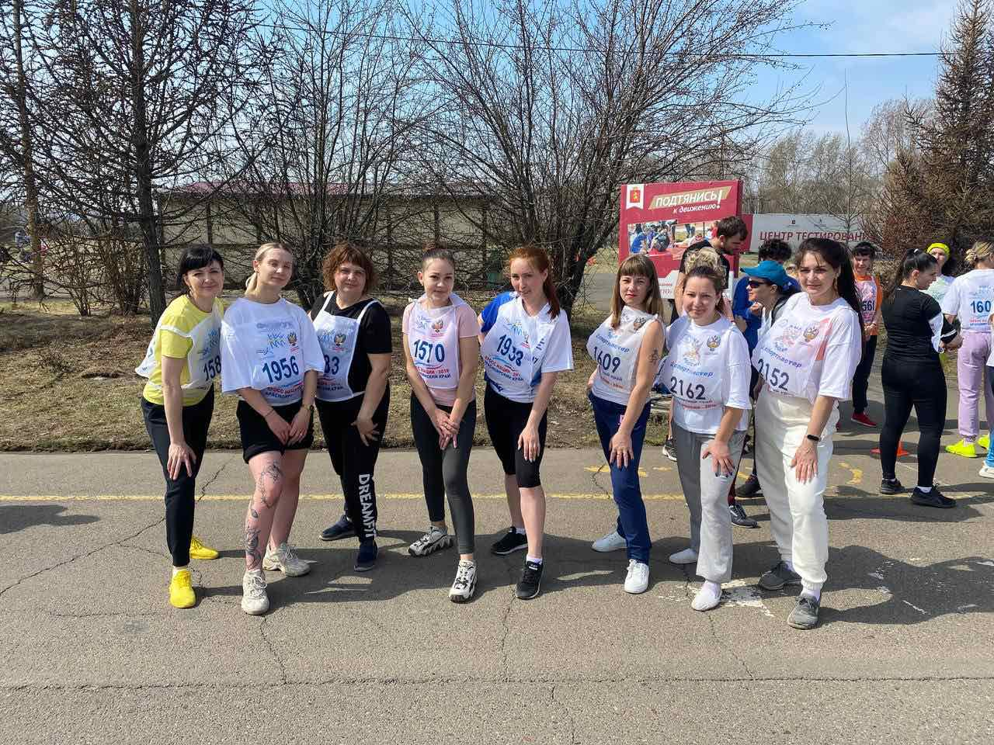
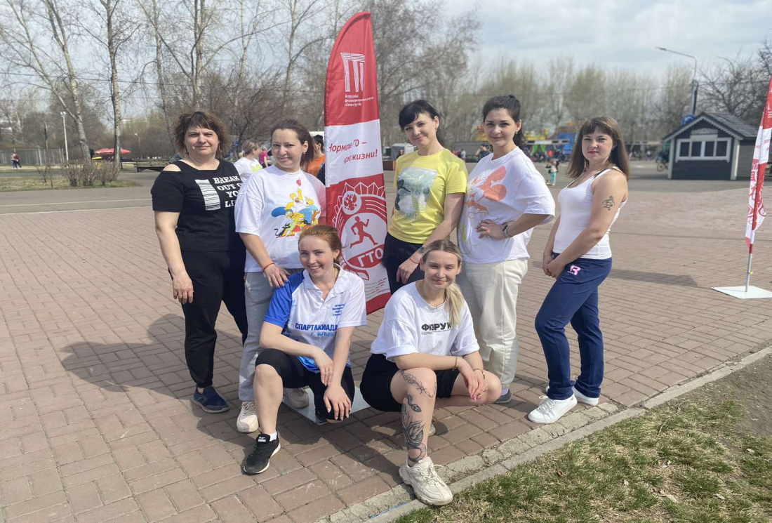

Slide 6
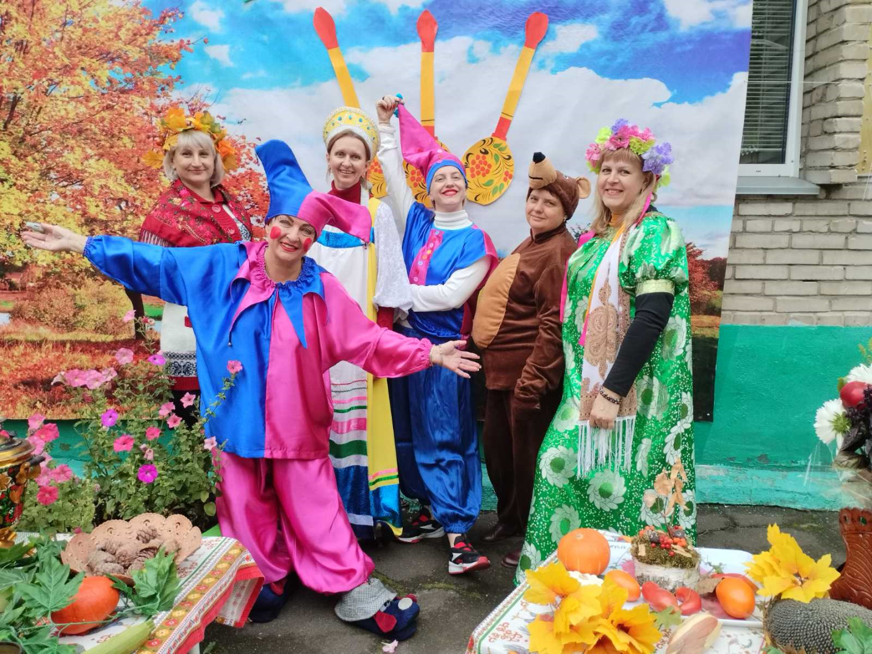
Осенная ярмарка

Slide 7
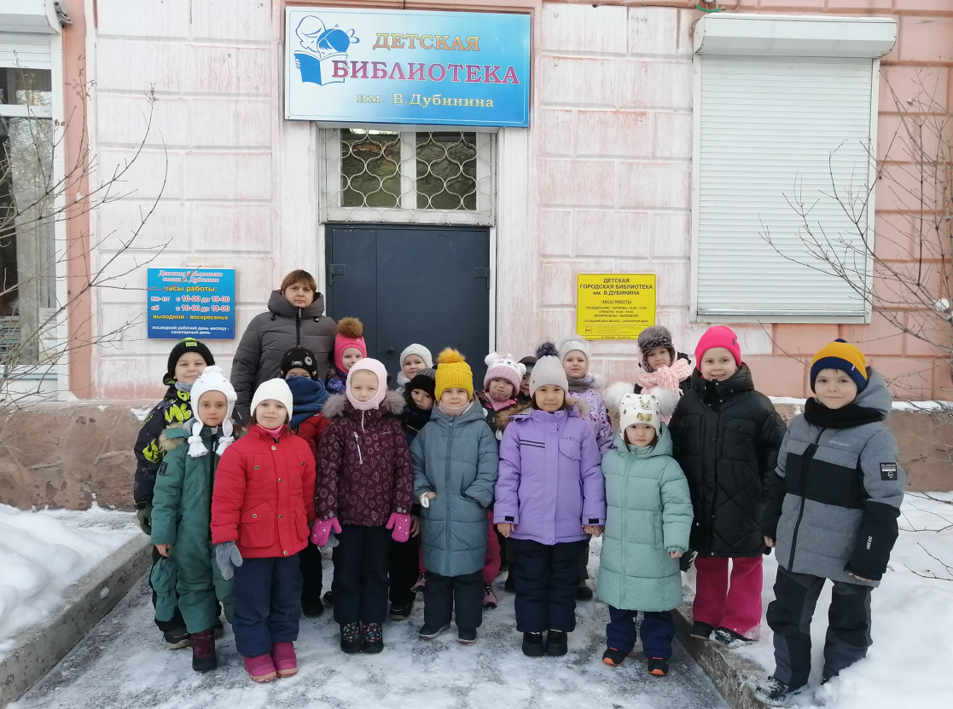
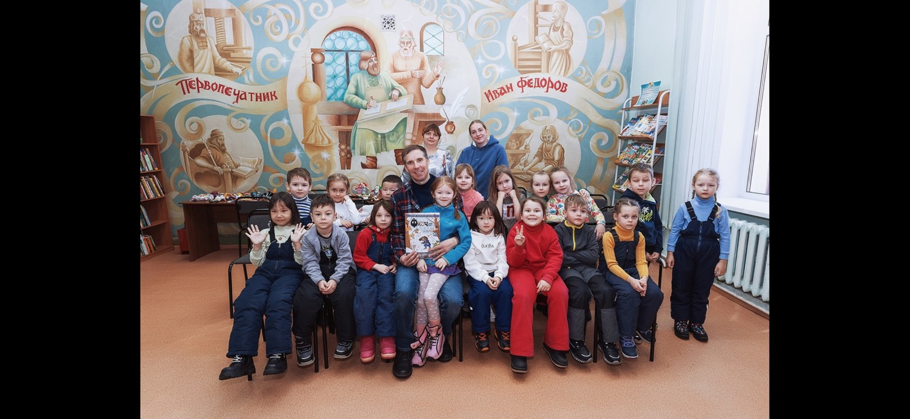
Встреча с детским автором Третьяковым А.С.

Slide 8
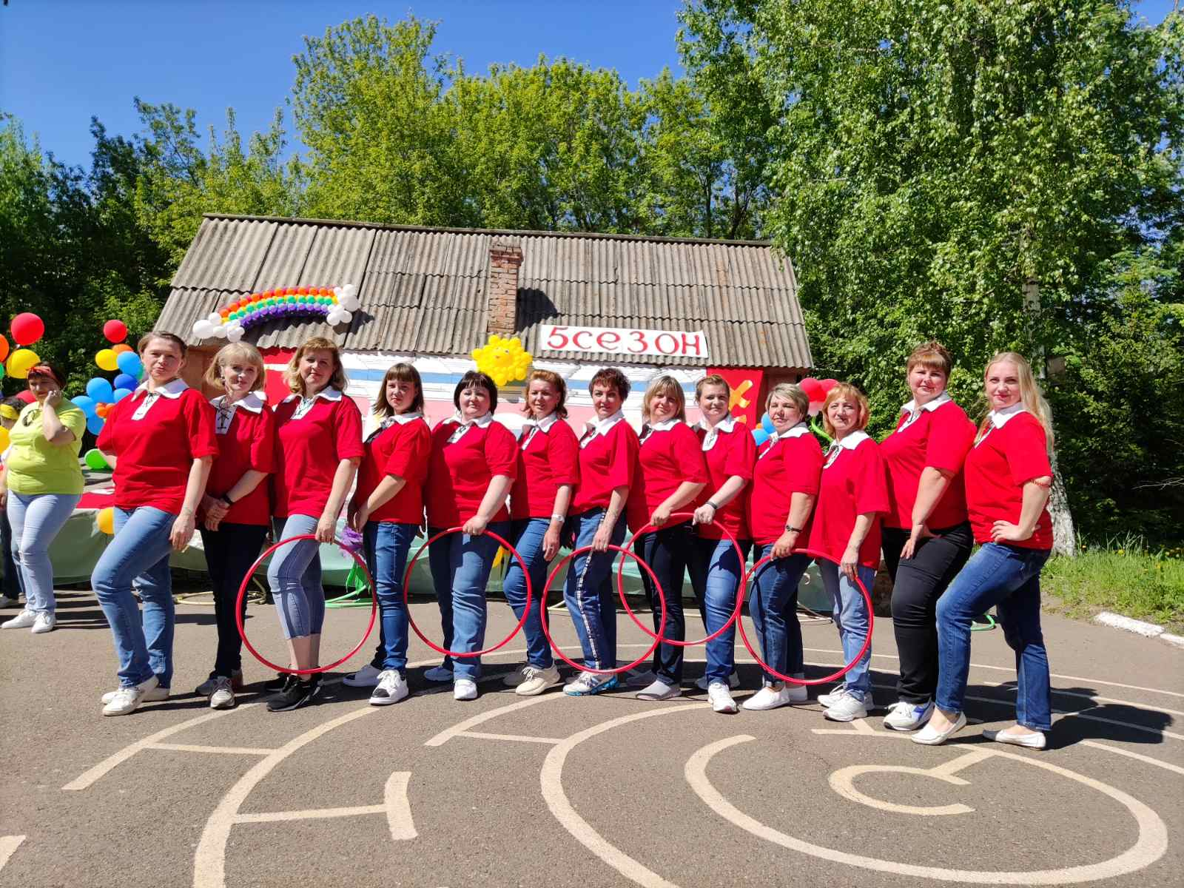
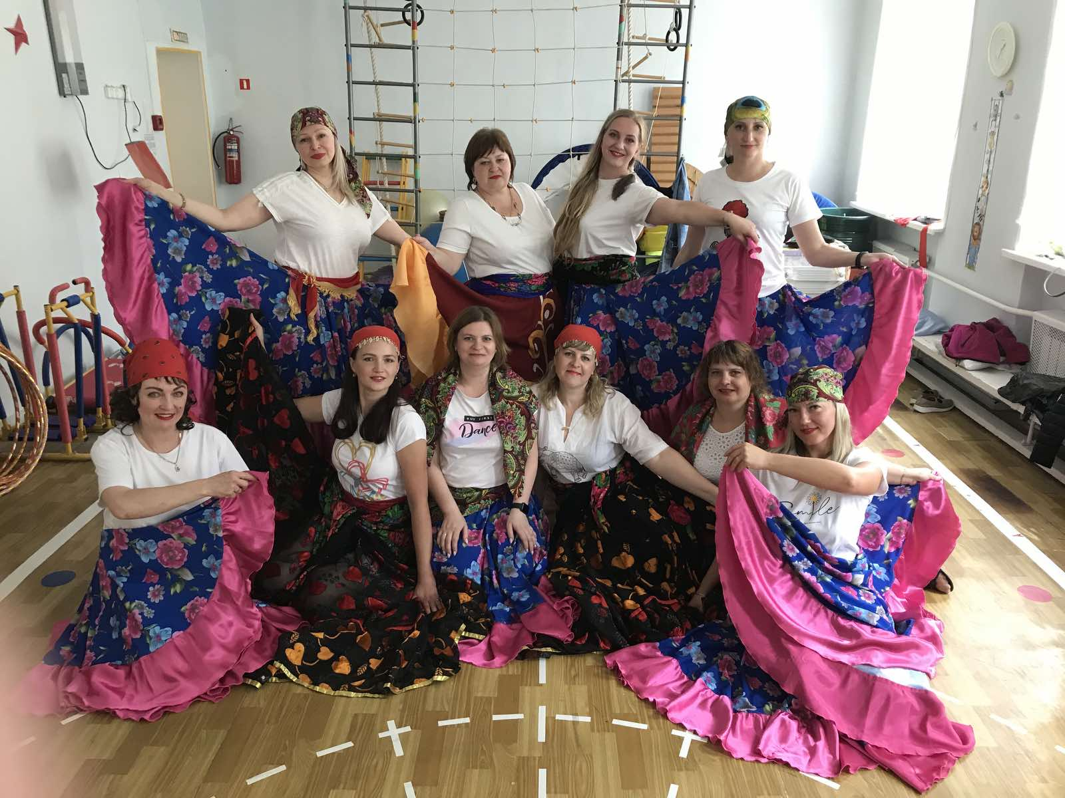
Битва Хоров

Slide 9
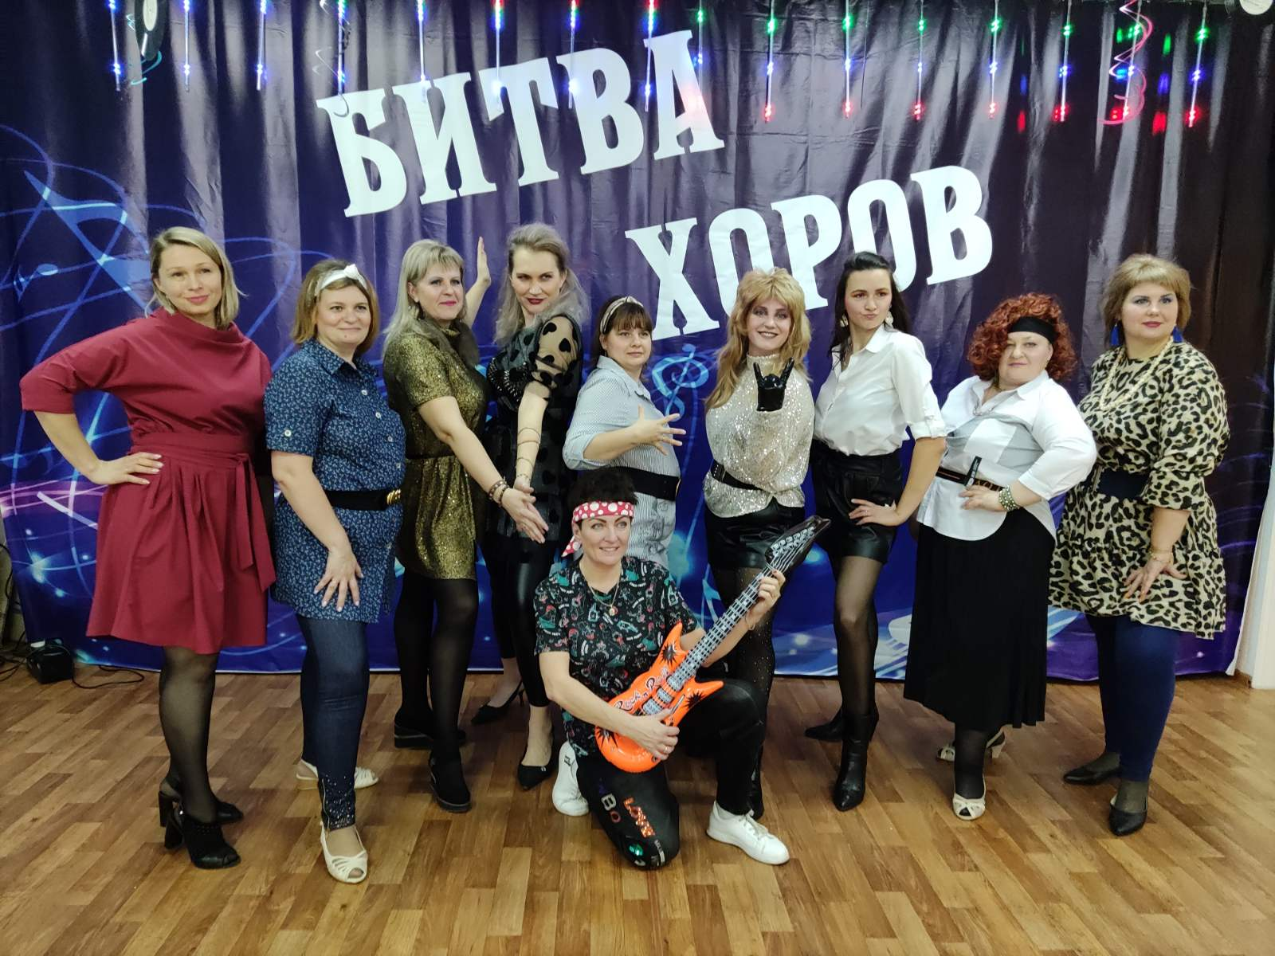

Slide 10
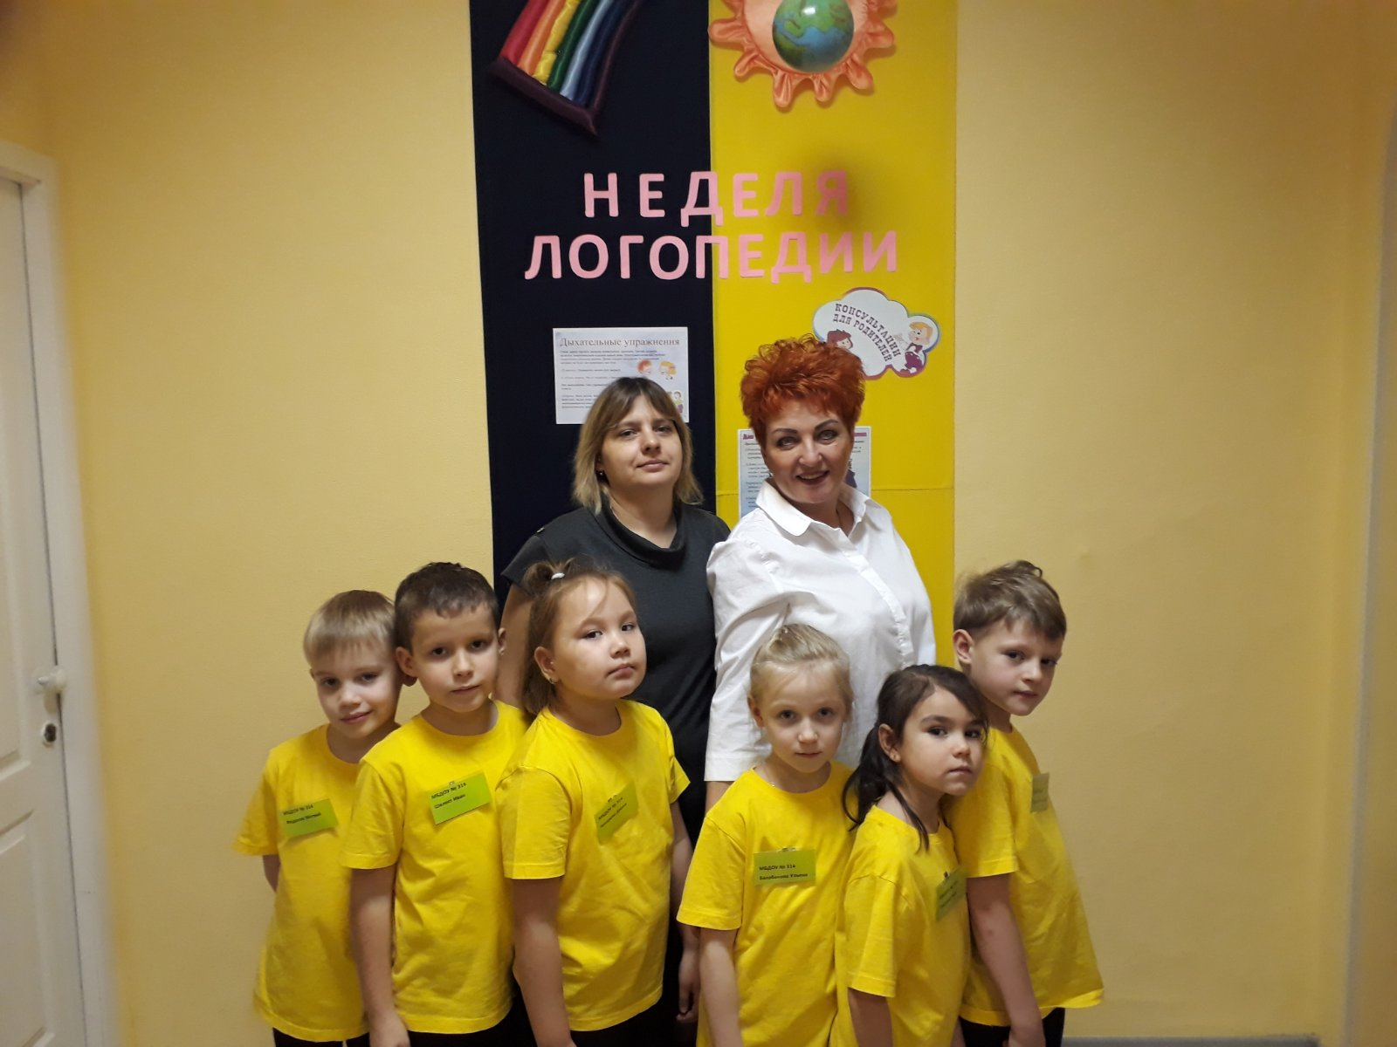
Неделя логопедии

Slide 11
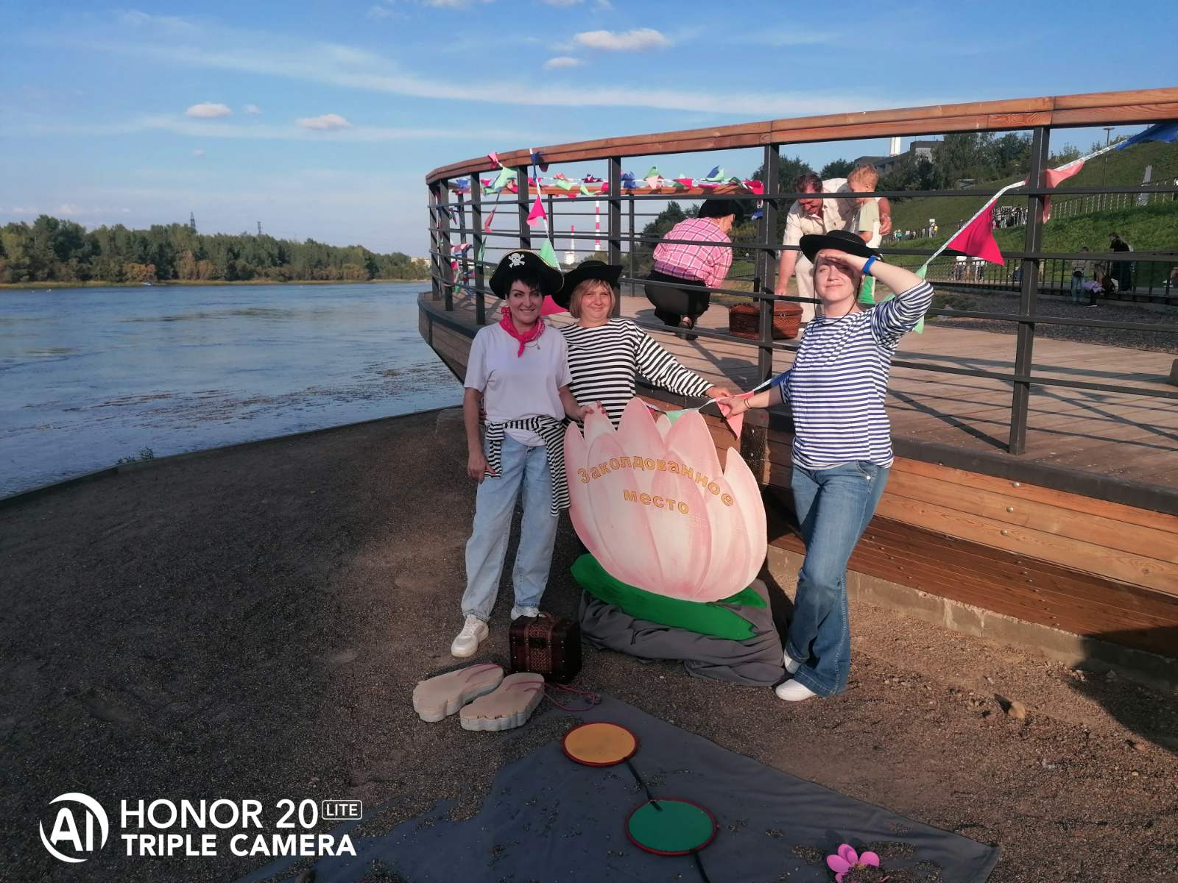
Открытие набережной им. Х.Совмена локация «Заколдованное место»

